Slide 1

第一回
ASP.NET（C#）学习会
2018.01.22

Slide 2

目录
CONTENTS
01
自我介绍
02
课程介绍
03
学习目标(快速上手)
04
学习内容说明

Slide 3

ADD RELATED TITLE WORDS
自我介绍
01

Slide 4
姓名，年龄，兴趣，爱好。。。
来日本多久。。。
之前做过什么工作。。。
对计算机编程的认识。。。
自我
介绍

Slide 5
ADD RELATED TITLE WORDS
课程介绍
02

Slide 6
ASP.NET（C#）学习会
课程介绍
上课时间
上课模式
----------------------------------------------
---------------------------------------------------------------------------------------------------------------------
周六和周日
每50分钟休息10分钟
解决作业疑问
课堂练习
上午 | 09:00 —12:00
午休 | 12:00 —13:00
下午 | 13:00 —18:00
课前回顾
知识讲解
解决疑问
布置作业
（调查和操作）

Slide 7
ADD RELATED TITLE WORDS
学习目标
03

Slide 8
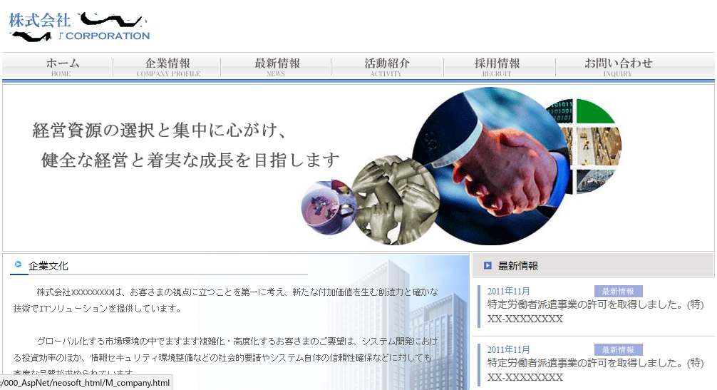
ASP.NET（C#）学习会
静态企业网站
HTML+ css 编排出企业网站的静态页面呢
动态企业网站
用C#服务器语言制作出动态的企业网站
数据可存储
用Sqlserver数据库实现网站内容的增删改查

Slide 9
ADD RELATED TITLE WORDS
学习内容说明
04

Slide 10
ASP.NET（C#）学习会
JAVASCRIPT
SQL
JavaScript是一种属于网络的脚本语言,已经被广泛用于Web应用开发,常用来为网页添加各式各样的动态功能,为用户提供更流畅美观的浏览效果。
SQL 是一门 ANSI 的标准计算机语言，用来访问和操作数据库系统。
HTML&CSS
ASP.NET（C#）
HTML 指的是超文本标记语言 (Hyper Text Markup Language)
CSS层叠样式表(英文全称：Cascading Style Sheets)是一种用来表现HTML（标准通用标记语言的一个应用）或XML（标准通用标记语言的一个子集）等文件样式的计算机语言。
C#是微软公司发布的一种面向对象的、运行于.NET Framework之上的高级程序设计语言。

Slide 11
PPT模板下载：www.1ppt.com/moban/ 行业PPT模板：www.1ppt.com/hangye/
节日PPT模板：www.1ppt.com/jieri/ PPT素材下载：www.1ppt.com/sucai/
PPT背景图片：www.1ppt.com/beijing/ PPT图表下载：www.1ppt.com/tubiao/
优秀PPT下载：www.1ppt.com/xiazai/ PPT教程： www.1ppt.com/powerpoint/
Word教程： www.1ppt.com/word/ Excel教程：www.1ppt.com/excel/
资料下载：www.1ppt.com/ziliao/ PPT课件下载：www.1ppt.com/kejian/
范文下载：www.1ppt.com/fanwen/ 试卷下载：www.1ppt.com/shiti/
教案下载：www.1ppt.com/jiaoan/ PPT论坛：www.1ppt.cn
第一回
ASP.NET（C#）学习会
谢谢观赏！

